Slide 1
WEBデザインⅠ 課題の解き方
2022年度後期
Notes:
http://www.rsch.tuis.ac.jp/~ohmi/software-intro/algorithm.html

Slide 2
概要

Slide 3
課題１
【問題】
29行目<h2>access</h2>タグの下に、googlemap「東京駅」を表示
フォルダ「１）マップ」を開く
ファイル「webdesing.html」をVSCodeで開く

Slide 4
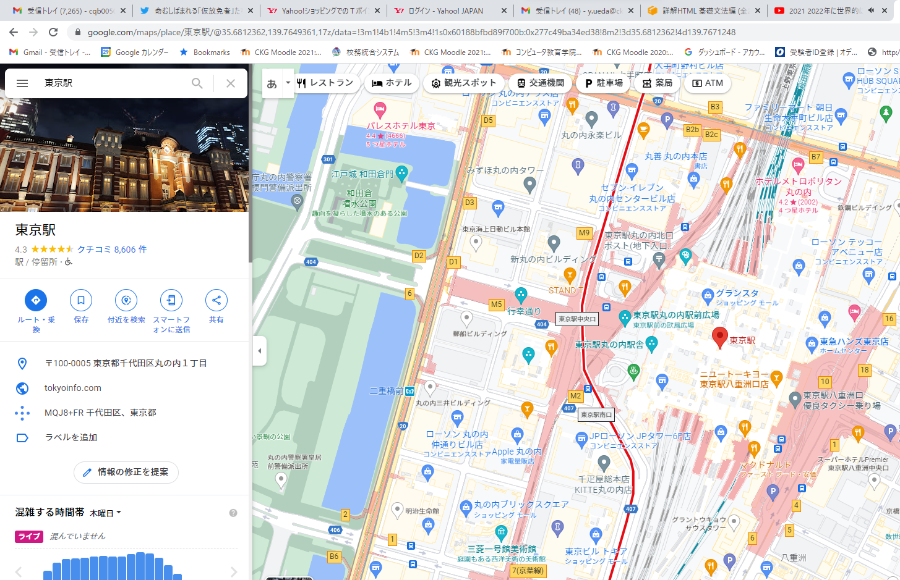
課題１ー２
ブラウザで、googleを表示し、東京駅を検索し、マップで開く
「共有」で開く
「地図で埋め込む」を選択する
サイズは「中」を選択し、 「HTML」をコピーをクリックする
vscodeに切り替え、指定個所に 張り付ける

Slide 5
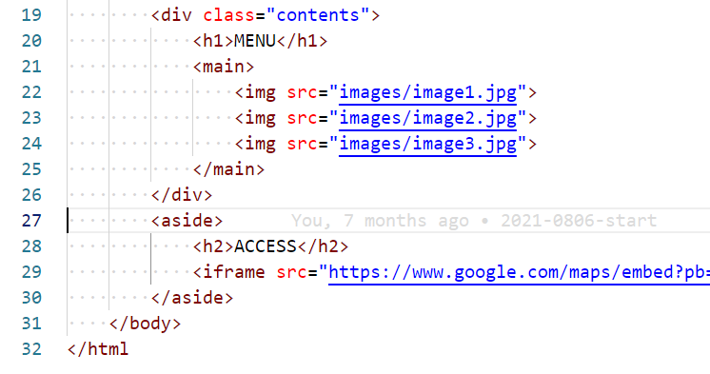
課題１－３

Slide 6
課題2
HTMLタグを使用し、ヘッダ―部分にimgタグを使用して、画像ファイルを置く
CSSのbackground-imageプロパティを使用して、画像を配置する

Slide 7
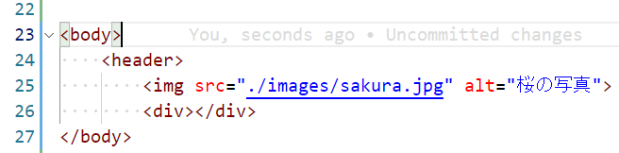
課題2ー１
<img src=“filename” alt=“説明文”>

Slide 8
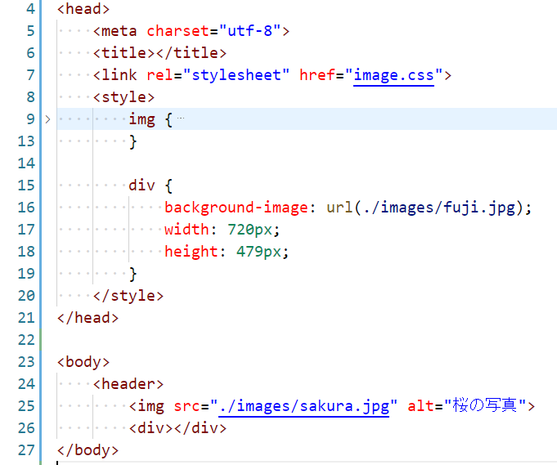
課題2ー２
divタグの内容として、画像イメージを張り付ける
セレクタとしてdivが指定されており、その中に画像のファイルを指定する場合にはCSSの中に記述する

Slide 9
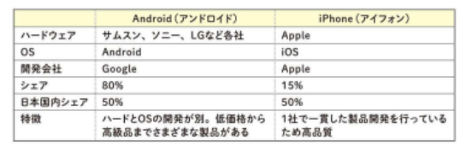
問題３
セルは<td>から</td>を使用する
見出しセルとなる場合には、<th>を使用する
行のまとまりには、<tr>から</tr>の間に記述する

